Slide 1
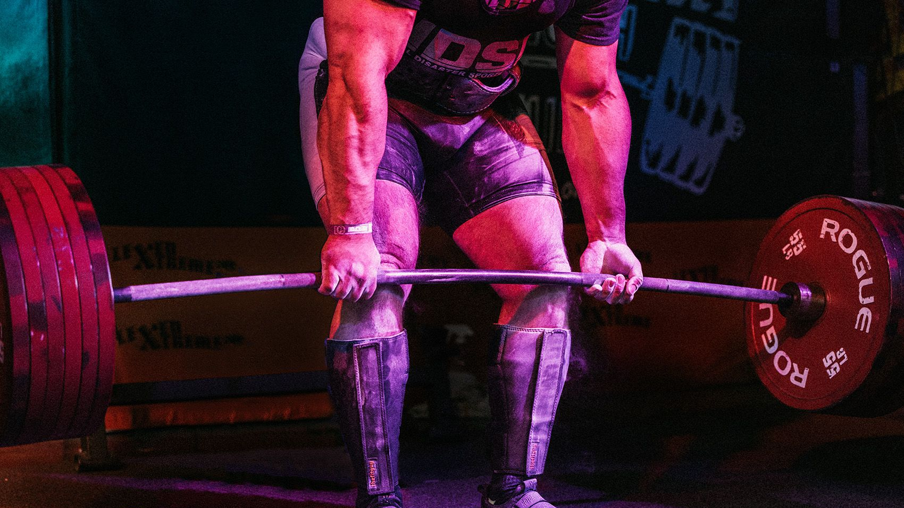

Primera Entrega Obtención de insights a partir de visualizaciones
Matias espinel

Slide 2
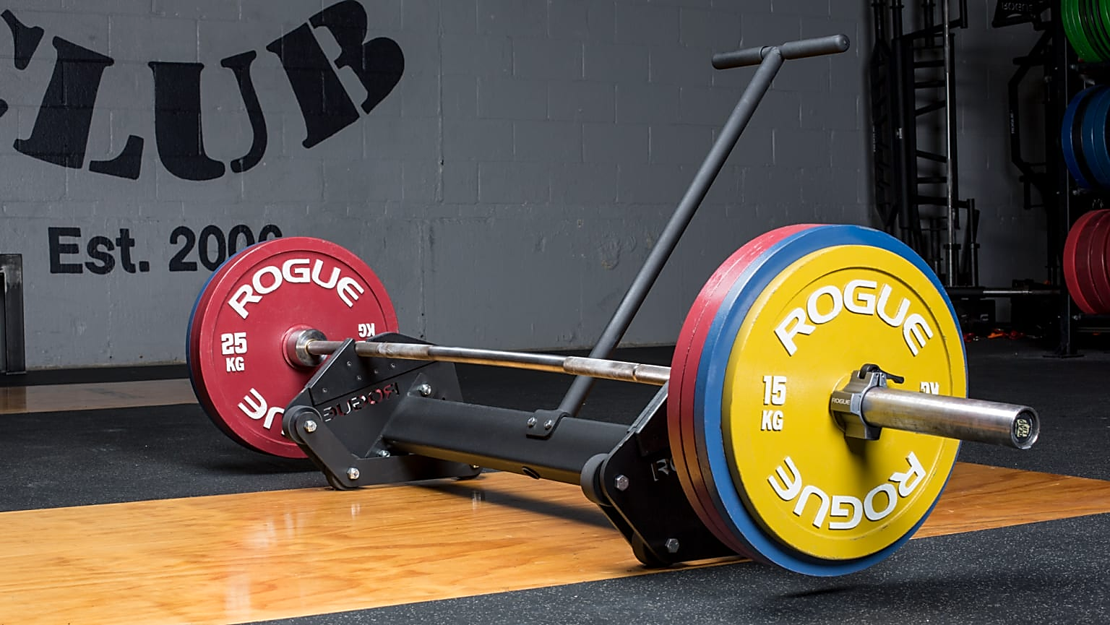

Contenidos: - objetivo - Descripción de datos -Faltantes -Relación - Análisis de datos - Relación de datos

Slide 3


Objetivo
EL OBJETIVO DE ESTE ANÁLISIS ES PODER DETERMINAR LA CONVENIENCIA DE SPONSOREO DE CADA ATLETA BASADOSE EN:
SUS CUALIDADES FÍSICAS
LEVANTAMIENTOS
(Los elegidos por el atleta)
PUNTAJES
(Oficiales de IPF)
NACIONALIDAD

Slide 4
Datos
Personales:
LEVANTAMIENTOS (cat)
PESOS(int)
MEJORES LEVANTAMIENTOS(Int)
EQUIPAMIENTO(cat)
PUNTAJE(int)
PAÍS(cat)
EDAD(DIVISIÓN)(int/cat)
PESO(Y DIVISIÓN)(int/cat)
SEXO(cat)
PUESTO(int)
COMPETENCIA:
DONDE(cat)
CUANDO(date)
FEDERACIÓN(cat)

Slide 5
FALTANTES
DENTRO DEL DATASET SE PRESENTAN FALTANTES EN CIERTAS CATEGORÍAS, LA MAYORÍA DE ELLOS POR LAS DISTINTAS NORMAS DE CADA COMPETICIÓN , por las decisiones de los atletas o porque no se tomo registro de eso.
PARA RELLENAR LOS FALTANTES EN LAS CATEGORÍAS QUE HAYA SIDO NECESARIO, COMO POR EJEMPLO EL PESO, EDAD Y SUS RELATIVAS CLASES DE COMPETICIÓN, SE TOMO EL PROMEDIO DEL MISMO SEXO Y SE RELLENO CON ESO

Slide 6
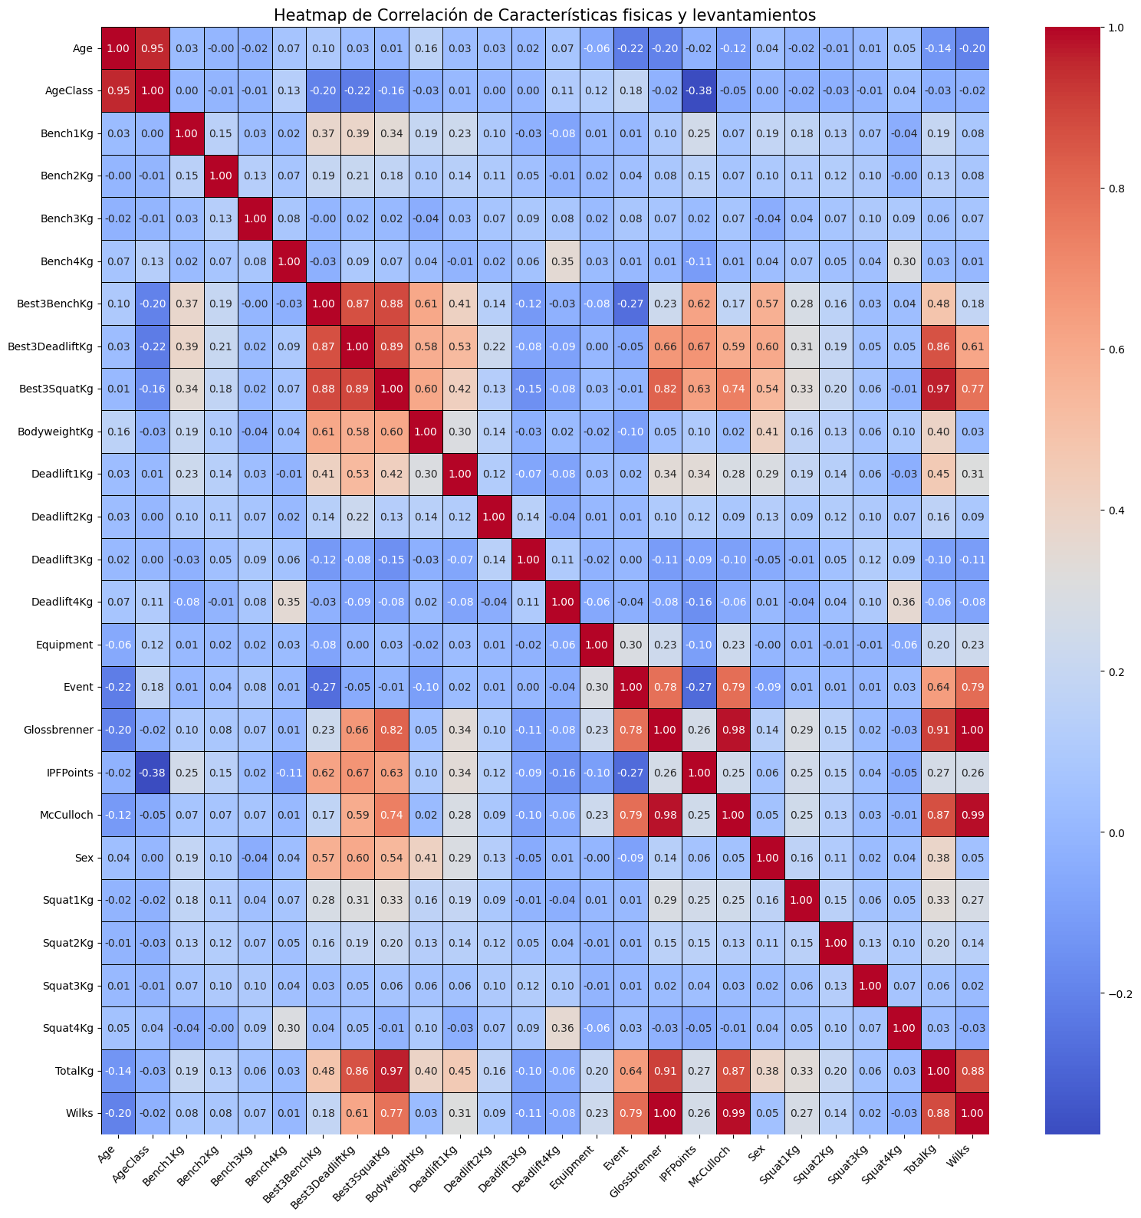
CORRELACIÓN

Slide 7
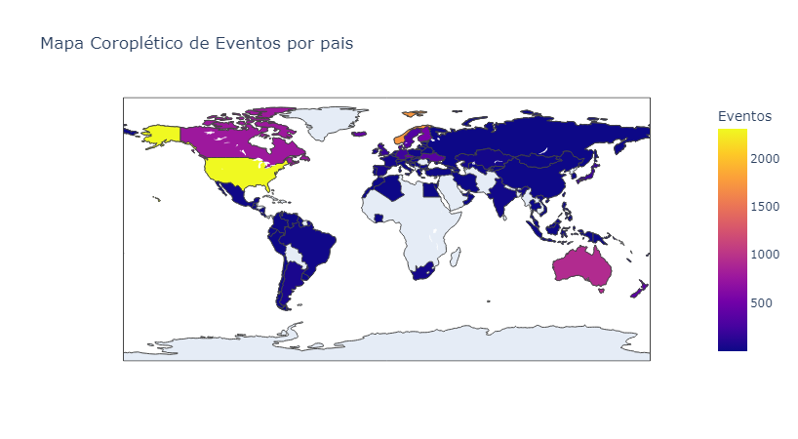
Notes:
En este mapa coropletico de eventos por país podemos ver como la gran mayoría de competencias se concentran en EEUU, Noruega, Canadá y Australia. Que también son los que mas competidores envían a este tipo de eventos

Slide 8
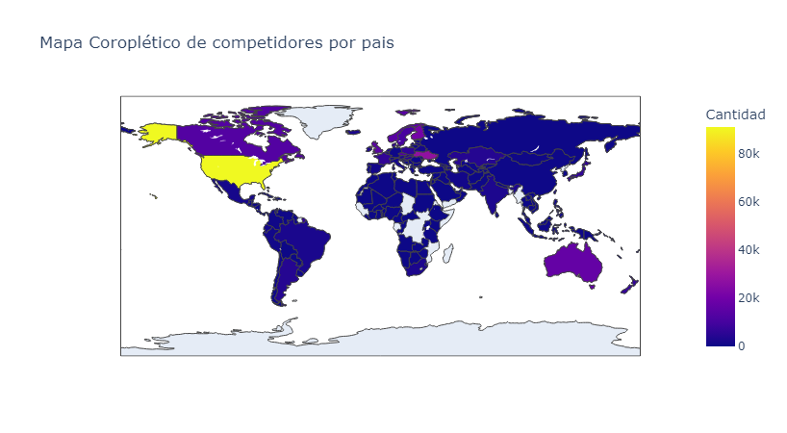
Notes:
Como pueden ver, acá se nota la relación con el otro mapa, siendo que los mismos países que destacaron en el otro son que también destacan en este (estados unidos por sobre todo), sumándose Ucrania

